Slide 1
ЛОГОПЕДИЧЕСКАЯ РАБОТА С ДОШКОЛЬНИКАМИ Виртуальная выставка

Slide 2
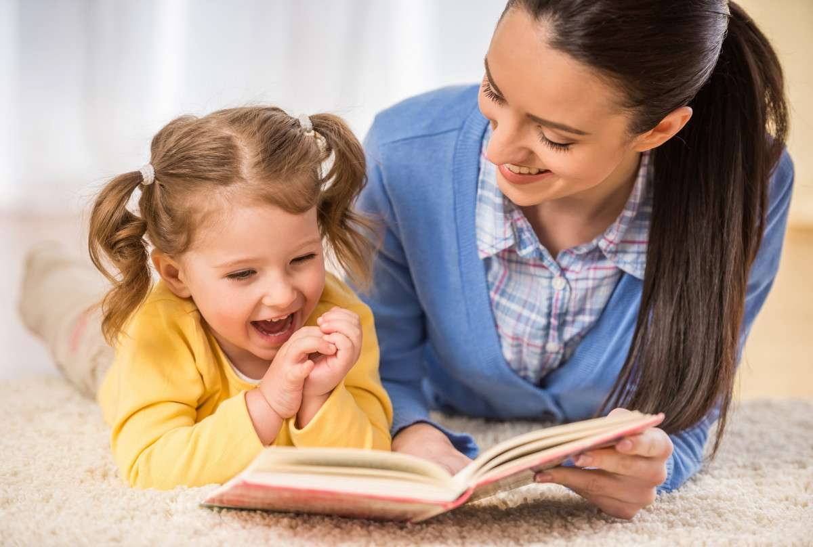
Дети с речевыми нарушениями нуждаются в том, чтобы комплексное коррекционное воздействие было начато как можно раньше. Дошкольный возраст наиболее благоприятен для развития и формирования речи у детей. Логопеду необходимо иметь ясное представление о структуре дефекта, о системе коррекционной работы, о взаимодействии специалистов ДОУ и роли родителей в этой работе.

Slide 3
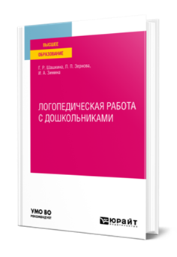
Ахметзянова, А. И. Логопедический атлас (периферический речевой аппарат) : учебное пособие / А. И. Ахметзянова, Т. Ю. Корнийченко, Л. Н. Суздальцева. — Казань : КФУ, 2016. — 52 с. — ISBN 978-5-00019-509-3. — Текст : электронный // Лань : электронно-библиотечная система. — URL: https://e.lanbook.com/book/72812 (дата обращения: 18.08.2021). — Режим доступа: для авториз. пользователей.
Шашкина, Г. Р. Логопедическая работа с дошкольниками : учебное пособие для вузов / Г. Р. Шашкина, Л. П. Зернова, И. А. Зимина. — Москва : Издательство Юрайт, 2021. — 247 с. — (Высшее образование). — ISBN 978-5-534-14591-5. — Текст : электронный // ЭБС Юрайт [сайт]. — URL: https://urait.ru/bcode/477969 (дата обращения: 30.07.2021).
Григоренко, Н. Ю. Введение в логопедическую специальность. Логопедическая работа по преодолению нарушений звукопроизношения : учебно-методическое пособие / Н. Ю. Григоренко, Ю. А. Покровская. — Москва : Логомаг, 2015. — 200 c. — ISBN 978-5-905025-12-9. — Текст : электронный // Электронно-библиотечная система IPR BOOKS : [сайт]. — URL: https://www.iprbookshop.ru/77033.html
(дата обращения: 30.07.2021). — Режим доступа: для авторизир. пользователей

Slide 4
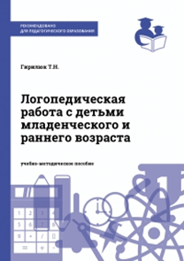
Ланина, Е. М. Логопедическая диагностика и коррекция дизартрии у детей : учебное пособие / Е. М. Ланина, М. Л. Симкин. — Кемерово : КемГУ, 2013. — 164 с. — ISBN 978-5-8353-1609-0. — Текст : электронный // Лань : электронно-библиотечная система. — URL: https://e.lanbook.com/book/58329 (дата обращения: 18.08.2021). — Режим доступа: для авториз. пользователей.
Гирилюк, Т. Н. Логопедическая работа с детьми младенческого и раннего возраста : электронное учебно-методическое пособие к курсу «Технология ранней коррекционной помощи» / Т. Н. Гирилюк. — Пермь : Пермский государственный гуманитарно-педагогический университет, 2011. — 180 c. — Текст : электронный // Электронно-библиотечная система IPR BOOKS : [сайт]. — URL: https://www.iprbookshop.ru/32054.html
(дата обращения: 30.07.2021). — Режим доступа: для авторизир. пользователей
Лопатина, Л. В. Логопедическая работа по развитию восприятия устной речи дошкольниками с задержкой психического развития : учебное пособие / Л. В. Лопатина, О. В. Иванова. — Санкт-Петербург : КАРО, 2007. — 176 c. — ISBN 978-5-89815-883-5. — Текст : электронный // Электронно-библиотечная система IPR BOOKS : [сайт]. — URL: https://www.iprbookshop.ru/26760.html
(дата обращения: 30.07.2021). — Режим доступа: для авторизир. пользователей
Илюк, М. А. Логопедическая работа с дошкольниками в детском доме / М. А. Илюк. — Санкт-Петербург : КАРО, 2008. — 208 c. — ISBN 978-5-9925-0128-5. — Текст : электронный // Электронно-библиотечная система IPR BOOKS : [сайт]. — URL: https://www.iprbookshop.ru/44491.html
(дата обращения: 30.07.2021). — Режим доступа: для авторизир. пользователей

Slide 5
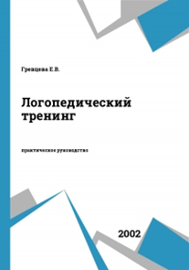
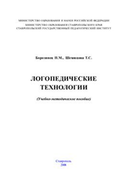
Шеховцова, Т. С. Формы логопедической работы : учебное пособие / Т. С. Шеховцова. — Ставрополь : Северо-Кавказский федеральный университет, 2016. — 120 c. — Текст : электронный // Электронно-библиотечная система IPR BOOKS : [сайт]. — URL: https://www.iprbookshop.ru/66128.html
(дата обращения: 30.07.2021). — Режим доступа: для авторизир. пользователей
Гревцева, Е. В. Логопедический тренинг / Е. В. Гревцева. — Санкт-Петербург : СпецЛит, 2002. — 144 c. — ISBN 5-299-00214-9. — Текст : электронный // Электронно-библиотечная система IPR BOOKS : [сайт]. — URL: https://www.iprbookshop.ru/47808.html
(дата обращения: 30.07.2021). — Режим доступа: для авторизир. пользователей
Борозинец, Н. М. Логопедические технологии : учебное пособие / Н. М. Борозинец, Т. С. Шеховцова. — Ставрополь : СКФУ, 2014. — 256 с. — Текст : электронный // Лань : электронно-библиотечная система. — URL: https://e.lanbook.com/book/155371
(дата обращения: 18.08.2021). — Режим доступа: для авториз. пользователей.

Slide 6
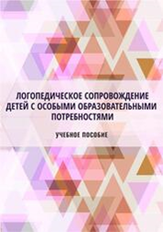
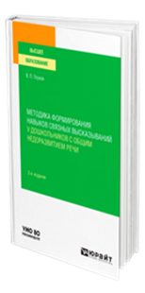
Архипова, Е. Ф. Логопедическое и психолого-педагогическое сопровождение развития детей младенческого возраста с перинатальным поражением нервной системы и детским церебральным параличом : учебно-методическое пособие / Е. Ф. Архипова. — Москва : Изд-во В. Секачев, 2019. — 180 c. — ISBN 978-5-4481-0469-5. — Текст : электронный // Электронно-библиотечная система IPR BOOKS : [сайт]. — URL: https://www.iprbookshop.ru/90107.html
(дата обращения: 04.08.2021). — Режим доступа: для авторизир. пользователей
Логопедическое сопровождение детей с особыми образовательными потребностями : учебное пособие / составители А. Н. Гамаюнова [и др.]. — Саранск : МГПИ им. М.Е. Евсевьева, 2020. — 308 с. — ISBN 978-5-8156-1194-8. — Текст : электронный // Лань : электронно-библиотечная система. — URL: https://e.lanbook.com/book/163517 (дата обращения: 18.08.2021). — Режим доступа: для авториз. пользователей.
Глухов, В. П. Методика формирования навыков связных высказываний у дошкольников с общим недоразвитием речи : учебное пособие для вузов / В. П. Глухов. — 2-е изд., испр. и доп. — Москва : Издательство Юрайт, 2021. — 231 с. — (Высшее образование). — ISBN 978-5-534-13118-5. — Текст : электронный // ЭБС Юрайт [сайт]. — URL:https://urait.ru/bcode/474562 (дата обращения: 30.07.2021).

Slide 7
Хмелькова, Е. В. Логопедический практикум (Общее недоразвитие речи) : учебно-методическое пособие / Е. В. Хмелькова, Е. В. Хмелькова. — Киров : ВятГУ, 2018. — 96 с. — Текст : электронный // Лань : электронно-библиотечная система. — URL: https://e.lanbook.com/book/147145 (дата обращения: 18.08.2021). — Режим доступа: для авториз. пользователей.
Пономаренко, В. А. Применение мнемотехники в логопедической работе: чистоговорки и стихи в картинках : учебное пособие / В. А. Пономаренко. — Москва : ФЛИНТА, 2017. — 105 с. — ISBN 978-5-9765-3004-1. — Текст : электронный // Лань : электронно-библиотечная система. — URL: https://e.lanbook.com/book/92924
(дата обращения: 18.08.2021). — Режим доступа: для авториз. пользователей.
Канесева, И. Г. Артикуляционная, зрительная и пальчиковая гимнастика с примерными конспектами индивидуальных и фронтальных логопедических занятий : учебное пособие / И. Г. Канесева, М. И. Коротаева. — Москва : Владос, 2019. — 28 с. — ISBN 978-5-00136-061-2. — Текст : электронный // Лань : электронно-библиотечная система. — URL: https://e.lanbook.com/book/92924 (дата обращения: 18.08.2021). — Режим доступа: для авториз. пользователей.

Slide 8
Приходько, О. Г. Логопедический массаж при коррекции дизартрических нарушений речи у детей раннего и дошкольного возраста / О. Г. Приходько. — Санкт-Петербург : КАРО, 2016. — 160 c. — ISBN 978-5-9925-0189-6. — Текст : электронный // Электронно-библиотечная система IPR BOOKS : [сайт]. — URL: https://www.iprbookshop.ru/61010.html (дата обращения: 30.07.2021). — Режим доступа: для авторизир. пользователей
Османова, Г. А. Игровой логопедический массаж и самомассаж при коррекции речевых нарушений : учебное пособие / Г. А. Османова, Л. А. Позднякова. — Санкт-Петербург : КАРО, 2018. — 88 с. — ISBN 978-5-9925-0876-5. — Текст : электронный // Лань : электронно-библиотечная система. — URL: https://e.lanbook.com/book/164169
(дата обращения: 22.10.2021). — Режим доступа: для авториз. пользователей.
Османова, Г. А. Логопедический самомассаж и развитие выразительной речи детей 5–7 лет : учебное пособие / Г. А. Османова, Л. А. Позднякова ; художник Л. А. Иванов. — Санкт-Петербург : КАРО, 2017. — 208 с. — ISBN 978-5-9925-1183-3. — Текст : электронный // Лань : электронно-библиотечная система. — URL: https://e.lanbook.com/book/114253 (дата обращения: 18.08.2021). — Режим доступа: для авториз. пользователей.

Slide 9
ЛОГОПЕДИЧЕСКИЕ ПОСОБИЯ СТУДЕНТОВ ДЕФЕКТОЛОГИЧЕСКОГО ФАКУЛЬТЕТА

